Slide 1
Kunskapsdelning & Kamratlärande Irish Rural Link

Slide 2
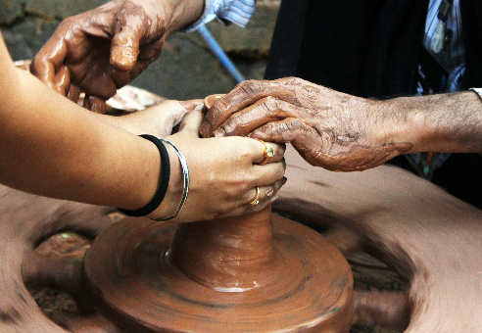
SYFTE OCH MÅL
I slutet av denna modul kommer du att kunna:
Identifiera nya ICH-idéer och möjligheter i ditt lokala område
Genomföra en granskning av ditt lokala område för att identifiera vilka kultur- och kulturarvsaktiviteter som finns tillgängliga och hur man kan införliva dessa i samhället i stort.
Skapa nätverk för att dela kunskap och tillhandahålla en plats för peer Learning & Mentorskap
Identifiera nyckelintressenter i nätverk men också nätverka med grupper involverade i samma eller liknande aktiviteter och bredda detta till europeisk nivå.
Hur kamratlärande och mentorskap kan utvecklas från nätverkande och nätverk
Delta i kapacitetsuppbyggnad och samhällsengagemang
Bygga upp och engagera lokalsamhället för att uppmuntra fler människor att engagera sig i områdets kultur- och kulturarvsaktiviteter och bidra till att utveckla aktiviteter som gynnar hela samhället.
The European Commission's support for the production of this publication does not constitute an endorsement of the contents, which reflect the views only of the authors, and the Commission cannot be held responsible for any use which may be made of the information contained therein.

Slide 3
INDEX
Enhet 1
Identifiera nya ICH-idéer och möjligheter genom samhälls-undersökningar
Enhet 2
Nätverk och nätverksskapande. Kamratlärande och mentorskap
Enhet 3
Kapacitetsuppbyggnad och samhällsengagemang

Slide 4
Enhet 1
I slutet av denna enhet kommer du att vara utrustad med verktygen för att genomföra en undersökning i ditt lokala område för att hjälpa dig att identifiera ICH-idéer och möjligheter.
The European Commission's support for the production of this publication does not constitute an endorsement of the contents, which reflect the views only of the authors, and the Commission cannot be held responsible for any use which may be made of the information contained therein.

Slide 5
1.1. Samhällsundersökning
Det här avsnittet hjälper samhällen att identifiera ICH-möjligheter i sitt lokala område.
Att föra samman människor i samhället kommer att hjälpa till att förverkliga dessa idéer.
Detta kan göras genom att genomföra en undersökning av lokalsamhället för att identifiera historia, kultur, naturtillgångar och byggnader som kan utvecklas till en tillgång av intresse för andra.
Undersökningen bör göras kollektivt som en grupp och där det är möjligt ta in andra intressenter, såsom lokalarvs- eller kulturtjänstemän, turisttjänstemän, historiker, berättare etc.

Slide 6
1.1. Samhällsundersökning fortsättning
Följande är en checklista över potentiella tillgångar som ett samhälle kan ha och som kan utnyttjas för samhällets bästa.
Undersökning
Lista alla viktiga historiska eller kulturella evenemang i närområdet
Lista människor och tillgångar relaterade till kultur i området så som musik, dans, drama, poesi, litteratur, berättande, hantverk
Lista alla festivaler, evenemang som äger rum för närvarande och återspeglar historiska/kulturella associationer med samhället
Lista välkända personer med anknytning till området
Vilka naturtillgångar finns i området – dessa kan inkludera sjöar, floder, skogar, skogar, torvmarker, våtmarker, berg, vandringsleder, cykelleder.
Vilka byggnader, monument, historiska hem, trädgårdar i ditt område som har potential.
Alla traditionella metoder som förekommit i området.
Källa: Cooke, S. (2018) “The Enterprising Community”

Slide 7
Titta på National Inventory ICH Lists också, nå ut och engagera dig med andra som kan ha liknande traditioner.
ICH för varje land finns på https://ich.unesco.org/en/lists
Hur kan lokala företag och lokala statliga myndigheter bli involverade eller hjälpa till. Nå ut till lokala företag, särskilt alla större organisationer som kan ha möjlighet att sponsra ett evenemang.
Nå ut till lokala grupper eller statliga myndigheter där offentlig finansiering finns tillgänglig.

Slide 8
Enhet 2
2.1. Nätverk och nätverksskapande.
Det här avsnittet fokuserar på fördelarna med nätverk och nätverkande och faktorer att tänka på när du skapar ett nätverk. Det innehåller också en fallstudie av ett nätverk inom ICH-sektorn.
2.2. Kamratlärande och mentorskap.
Det här avsnittet tittar på kamratlärande och mentorskap och hur det kan tillämpas i ICH-sektorn.
The European Commission's support for the production of this publication does not constitute an endorsement of the contents, which reflect the views only of the authors, and the Commission cannot be held responsible for any use which may be made of the information contained therein.

Slide 9
2.1.Nätverks-skapande

Slide 10
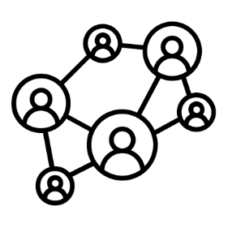
2.1. Nätverkande
Nätverkande är en viktig del av samhällstjänster. Det kan förekomma bland medlemmar i en enskild organisation eller social grupp, bland människor från olika samhällen och mellan organisationer. Det hjälper till att skapa kontakter med grupper som står inför liknande problem eller problem för att arbeta mot lösningar genom att dela åtkomstverktyg, praktisk kunskap, samarbetsstrategier. Det hjälper till att utforma en agenda genom att dela källor och information och engagera sig i kollektiva åtgärder med samhället. Det är viktigt för organisationer att knyta kontakter med andra grupper, myndigheter och individer som kan ge stöd och hjälp på direkta och indirekta sätt.

Slide 11
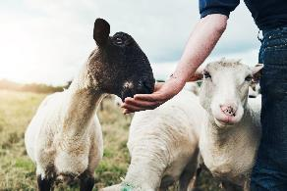
2.1.1. Nätverksskapande
Nätverk är viktiga för att dela idéer och utveckla lokala tillgångar.
Nätverk kan bestå av grupper med samma eller liknande idéer men kan också inkludera externa intressenter som kan ge råd eller vägledning vad gäller finansiering, kunskap etc.
Det finns några exempel på var nätverk finns inom ICH-sektorn. I Irland finns ett nätverk för Dry Stone Construction men det finns också ett nätverk för detta på europeisk nivå med Grekland, Spanien och Italien involverade.

Slide 12
2.1.2. Fördelar med nätverkande och nätverk
Det finns många fördelar med nätverkande och nätverk. Nedan är fem av de viktigaste fördelarna:
Dela kunskap - Nätverk är bra för att dela idéer och kunskap. Det ger ett utrymme för lärande, för att få feedback på dina idéer och för att se hur andra utvecklar sina idéer.
Skapar möjligheter – Det kan finnas inflytelserika personer inom nätverket eller rådgivare som kanske kan vägleda dig för att starta processen att utveckla en ICH-idé.
Kontakter – kopplar dig och din grupp med andra. Detta i sin tur hjälper dig att få kontakt andras nätverk.

Slide 13
2.1.2. Fördelar med nätverkande och nätverk
Höjer profilen – det hjälper till att höja profilen för ICH-aktiviteten och även det lokala området. Detta i sin tur kan ge andra möjligheter till det lokala området såsom turism och sysselsättningsmöjligheter.
Resursdelning – Att vara en del av ett nätverk kan ge dig tillgång till resurser som kan vara svårare att komma åt på egen hand.

Slide 14
Skapa ett nätverk
Innan du skapar ett nätverk bör du tänka på:
Identifiera utmaning/möjlighet
Vad är anledningen till att man vill skapa ett nätverk?
Vad är ditt huvudsakliga mål (höja medvetenheten, stärka lokalsamhället, byn, regionen, etc.)?
Skulle ett samarbete verkligen förbättra situationen?
Delta i en analys av styrkor och svagheter i samhället/aktiviteten.
Källa: RUBIZMO Cooperation Tool: www.rubizmo.eu
The European Commission's support for the production of this publication does not constitute an endorsement of the contents, which reflect the views only of the authors, and the Commission cannot be held responsible for any use which may be made of the information contained therein.

Slide 15
Skapa ett nätverk
Innan du skapar ett nätverk bör du tänka på:
Identifiera partners
Vem vill du samarbeta med?
Är det andra samhällsgrupper/individer som är engagerade i liknande aktiviteter?
Är lokalbefolkningen eller andra lokala samhällsgrupper engagerade i liknande aktiviteter på andra platser – oavsett om det är i det egna landet eller i ett annat land.
Vilket värde kommer dessa att tillföra nätverket?
Källa: RUBIZMO Cooperation Tool: www.rubizmo.eu
The European Commission's support for the production of this publication does not constitute an endorsement of the contents, which reflect the views only of the authors, and the Commission cannot be held responsible for any use which may be made of the information contained therein.

Slide 16
Skapa ett nätverk
Innan du skapar ett nätverk bör du tänka på:
Identifiera plats och resurser
Ska det finnas en regional gräns?
Behövs ett huvudkontor och i så fall var?
Vilken typ av resurser behövs för att initiera och driva nätverket?
Var kan resurser komma ifrån?
Hur mycket behövs för nätverksinitiering och drift?
Källa: RUBIZMO Cooperation Tool: www.rubizmo.eu
The European Commission's support for the production of this publication does not constitute an endorsement of the contents, which reflect the views only of the authors, and the Commission cannot be held responsible for any use which may be made of the information contained therein.

Slide 17
2.2. Kamratlärande & Mentorskap

Slide 18
2.2.1. Kamratlärande & Mentorskap
Nätverk och nätverkande ger plats för kamratlärande och mentorskap
Kamratlärande avser i huvudsak elever som lär sig med och från varandra på både formella och informella sätt som medstuderande utan någon underförstådd auktoritet till någon individ.
Det kan dessutom tillämpas på nätverk där samhällsgrupper eller entreprenörer befinner sig i olika utvecklingsstadier.
Det gör det möjligt för grupper i början av ett projekt att lära av andra som har mer erfarenhet.

Slide 19
2.2.1. Kamratlärande & Mentorskap
Detta kan göras genom att:
Få höra om andras erfarenheter vid gruppmöten eller en-till-en-möten
Mer erfarna grupper håller en presentation om sitt projekt/aktivitet
Att se projektet/aktiviteten och hur det genomförs och pröva aktiviteten personligen. Detta kan också göras virtuellt om fysiska möten inte är möjliga.

Slide 20
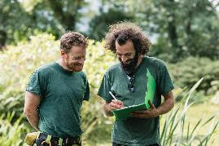
2.2.2. Mentorskap
Liknar kamratlärande, men;
Mer en-till-en fokus
Para ihop grupper/entreprenörer med mer erfarna personer i nätverket. (Mentor kan behöva paras ihop med mer än en grupp/entreprenör om det inte finns inte tillräckligt många mentorer).
Mentorn ska ge stöd och råd i termer av:
Finansiering och stöd vid ansökan – vilka handlingar behövs, hur lång tid det tar att ansöka mm.
Vilka statliga myndigheter eller lokala myndigheter som finns tillgängliga och vilket stöd de tillhandahåller. En mentor kan ha kontaktuppgifter till personer de arbetar med på dessa byråer och kan sätta dig i kontakt med dem direkt.
Stötta och ge råd till gruppen/entreprenören vid alla utmaningar eller problem de stöter på.

Slide 21
Enhet 3
Kapacitetsuppbyggnad och samhällsengagemang
I slutet av denna enhet bör du kunna:
Bättre förstå vad kapacitetsuppbyggnad och samhällsengagemang är.
Förstå värdet av deltagande och samhällsengagemang.
Bättre förstå processen för deltagande och samhällsengagemang
The European Commission's support for the production of this publication does not constitute an endorsement of the contents, which reflect the views only of the authors, and the Commission cannot be held responsible for any use which may be made of the information contained therein.

Slide 22
3.1. Kapacitetsuppbyggnad
Kapacitetsuppbuggnad kan definieras som:
"En pågående process där medlemmar i ett samhälle delar kompetens, talanger, kunskap och erfarenheter som stärker eller utvecklar dem själva och samhället".
Kapacitetsuppbyggnad är en "gräsrotsprocess" genom vilken samhällen kan utveckla färdigheter för att:

Slide 23
3.1. Kapacitetsuppbyggnad
Bli mer ansvarsfull
Skapa sysselsättnings-möjligheter
.
Organisera och planera tillsammans
Reducera fattigdom
Uppnå sociala, ekonomiska, kulturella och miljömässiga mål
Styrka sig själv

Slide 24
3.1. Kapacitetsuppbyggnad
Det finns ett antal faktorer som kan påverka utvecklingen av kapacitet inom ett samhälle
Dessa faktorer bör beaktas när man genomför kapacitetsuppbyggnad i ett samhälle
De inkluderar:

Slide 25
Samhällsdeltagande
& uppfattning om
regering/institutioner
Nivå på socialt kapital
Utbud och styrka hos samhällsorganisationer
Användning av och
belåtenhet med lokala
offentliga tjänster
Närvaro & roll för samhällsledare &
-byggare
Strength of Local Networks
Närvaro och användning av gemenskapsfaciliteter,
offentliga bekvämligheter
och öppna ytor
Vilja att respektera
olika synpunkter och idéer & lösa konflikter
Förmåga att gå samman för
att möta en gemensam kris eller
hot
Viljan hos dem som är i ett mer avancerat utvecklingsstadium att hjälpa dem som börjar.

Slide 26
3.2. Samhällsengagemang
Samhällsengagemang kan definieras som:
"processen att samarbeta med och genom grupper av människor som är anslutna till närområdet, särskilt intresse eller liknande situationer för att ta itu med frågor som påverkar dessa människors välbefinnande. Det är ett kraftfullt medel för att åstadkomma miljö- och beteendeförändringar som kommer att förbättra hälsan för samhället och dess medlemmar."

Slide 27
3.2 Samhällsengagemang
Engagemang är nyckeln till delaktighet och uppnås när samhället är och känner sig som en del av det övergripande beslutsfattandet.
Samhället är informerat, sammansvetsat och känner att det har en roll att spela.
Att säkerställa att marginaliserade grupper har möjlighet att delta och engagera sig är en nyckelkomponent i samhällsengagemang.
Samhällsengagemang har en viktig roll att spela i utvecklingen av ICH-sektorn, och för att säkerställa att utvecklingen av en ICH-aktivitet/aktiviteter gynnar samhället - ekonomiskt, socialt och miljömässigt.
Det måste också säkerställas att det unika med just den aktiviteten och platsen inte går förlorad.

Slide 28
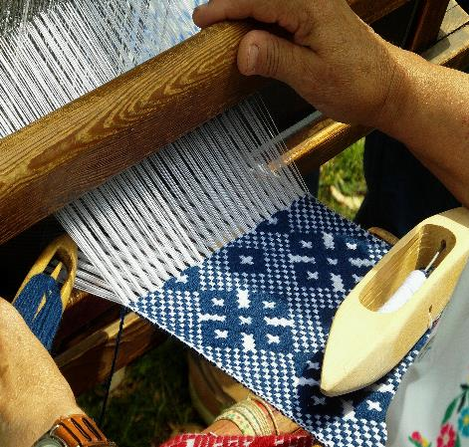
Självbedömningstest
Uppgift: Utför en undersökning i ditt närområde. Finns det några ICH-möjligheter i ditt samhälle som kan utvecklas?
Vilka är fördelarna med att nätverka och vara en del av ett nätverk? Finns det andra fördelar du kan tänka dig?
Vilka faktorer bör övervägas innan du går med i eller skapar ett nätverk?
Hur kan samhällsengagemang hjälpa till att utveckla ICH?
The European Commission's support for the production of this publication does not constitute an endorsement of the contents, which reflect the views only of the authors, and the Commission cannot be held responsible for any use which may be made of the information contained therein.

Slide 29
TACK

